Slide 1
ACM 程序设计
计算机学院 刘春英

Slide 2
今天，
AC
你 了吗？

Slide 3
每周一星（1）：
伪酷儿

Slide 4
开胃羹（1）
几个常用单词：
1、vertex ( vertices ) 顶点
2、polygon 多边形
3、convex 凸的
4、concave 凹的
5、segment (线)段（n）;分割（v）

Slide 5
开胃羹（2）
再来几个：
1、integer 整数（不一定就是32位的）
2、positive 正的
3、negative (adj)负的; (n)负数
4、factorial (n)阶乘; (adj)因子的，阶乘的
5、digital (n)数字; (adj)数字的

Slide 6
第二讲
老少皆宜之数学题

Slide 7
ACM数学题特点分析:
题意容易理解
算法相对简单（有些很难的！！）
编程比较容易
ACM/ICPC入门练习的好选择
下面，分类介绍：

Slide 8
从首届“舜宇”杯说起

Slide 9
比赛背景
由于前一年的邀请赛很多学校没有做出一道题，所以，这次的比赛特意准备了几道简单的题目，目的就是让大多数的学校都能拿个气球回去，于是有…

Slide 10
第一类
弱 智 型

Slide 11

Problem A: Let the Balloon Rise

Slide 12
题目评述：
1. 一个让你看到后兴奋的题目…
2. 只要懂点C或者C++，就可解决该问题。

Slide 13
1004题目分析：
该题算法思想比较简单，就是对输入的字符串进行比较和统计。值得注意的一点是：
如果用C语言来写，要注意可能会把第一个数字后的“回车符”误认为是第一个串，字符串的比较也要用函数和循环语句。
而C++则在处理字符串方面较为方便。

Slide 14
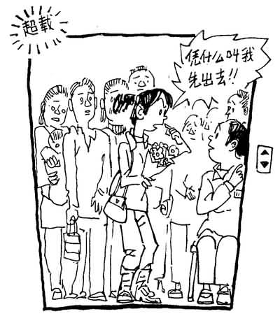
Problem E: Elevator

Slide 15
题目评述：
实际上，这是本次比赛最简单的一题，浙大、浙工大和宁波理工等高校的队伍基本上10分钟之内解决该题，这也是一个没有算法的题目。
这种题目大家不会错过的…

Slide 16
不要分析了吧…

Slide 17
第二类
基 本 型

Slide 18
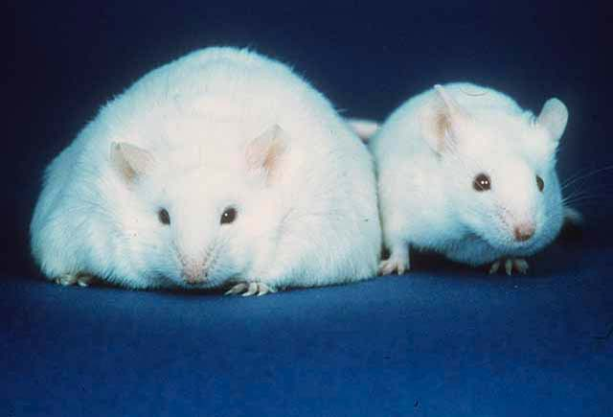
Problem F: FatMouse' Trade

Slide 19
题目特点：
这个题目比前面两个题目稍难，但是属于能一眼看出解决办法的题目。只要静下心，还是比较容易解决的。

Slide 20
1009算法分析：
输入（J , F 放入数组）
对数组排序（按效益，降序）
输出（按效益高低有序交易）

Slide 21
第三类
技 巧 型

Slide 22
先来看一个简单的题目铺垫一下:

Slide 23
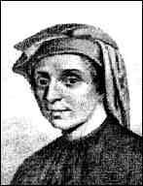
1021 Fibonacci Again

Slide 24
题目分析：
能被3整除的整数的特点？
如果两个数的和能被3整除，这两个数有什么特点？
关于能否被3整除，这两个数一共有多少种组合？
还要看程序吗？

Slide 25
Hdoj_1021程序清单：
#include<stdio.h>
int main()
{
long n;
while(scanf("%ld",&n) != EOF)
if (n%8==2 || n%8==6)
printf("yes\n");
else
printf("no\n");
return 0;
}

Slide 26
回到正题

Slide 27

Problem B: Number Sequence

Slide 28
题目特点：
这个题目是一个比较典型的ACM竞赛题，尽管在真正的大赛中这个题目可能算比较简单的，但在本次比赛中，本题难度属于中等，可以说，能做出本题的队伍基本都有二等奖以上。
但如果不认真分析，有可能会掉入陷阱。

Slide 29
Question:
暴力能解决问题吗？

Slide 30
Why?

Slide 31
题目分析：
对于这种题目，千万不能蛮干！实际上，有经验的同学看到本题目的数据规模，很快就能知道：这类题目有规律可循。

Slide 32
现在对这题有什么想法
???

Slide 33
第四类
纸老虎型

Slide 34
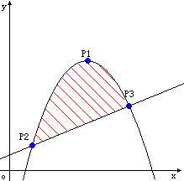
HDOJ_1071 The Area

Slide 35

第一眼：傻了…

Slide 36
想一想 笑了…
☺

Slide 37
抛物线公式：y=ax^2+bx+c
已知三点 -〉a、b、c 系数
公式已知 - 〉如何求面积？
会简单积分吗？

Slide 38
第五类
AC基础型

Slide 39
HDOJ_1215 七夕节
Input
输入数据的第一行是一个数字T(1<=T<=500000),它表明测试数据的组数.然后是T组测试数据,每组测试数据只有一个数字N(1<=N<=500000).
Output
对于每组测试数据,请输出一个代表输入数据N的另一半的编号.

Slide 40
常规方法是？
有哪些地方可以改进？
缺点是？
本题的特点：
  测试实例个数多
  数据范围大

Slide 41
推荐方法：筛选法
用处：
  求因子和
  求素数
0 1 2 3 4 5 6 7 8 9 10 …
特点：
  效率高
  实现方便
  需要一定的空间

Slide 42
HDOJ_1418 抱歉
如果平面上有n个点，并且每个点至少有2条曲线段和它相连，就是说，每条曲线都是封闭的，同时，我们规定：
1）所有的曲线段都不相交；
2）但是任意两点之间可以有多条曲线段。
如果我们知道这些线段把平面分割成了m份，你能知道一共有多少条曲线段吗？

Slide 43
分析：从特殊到一般的方法
根据题目的意思，显然有：对于给定的m和n,答案是唯一的．
为什么不通过特殊的图形来找规律？
结论?

Slide 44
当然，这就是欧拉公式
Ｆ＋Ｖ－Ｅ＝２
记不住公式怎么办？

Slide 45
HDOJ_1425 sort
给你n个整数，请按从大到小的顺序输出其中前m大的数。
每组测试数据有两行，第一行有两个数n,m(0<n,m<1000000)，第二行包含n个各不相同，且都处于区间[-500000,500000]的整数。
对每组测试数据按从大到小的顺序输出前m大的数。

Slide 46
常规排序方法可以否？
常规复杂度O(nlogn)
显然超时（如果数据足够强的话）
本题的特点：
  数据范围大（但是，范围固定）
  数据各不相同

Slide 47
推荐方法：Hash(哈希)
Hash特点:存储位置和数值有关
思考：
如果n个数不保证唯一的话，如何处理？

Slide 48

该你思考了…
感觉怎么样？

Slide 49
思考题(1)：
（Ural Collegiate Programming Contest 1998 ）
http://acm.hziee.edu.cn/showproblem.php?pid=1030

Slide 50
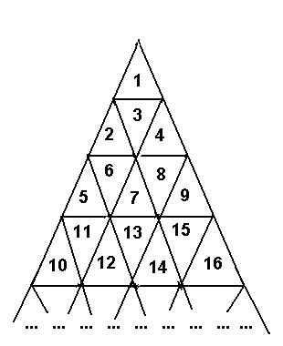
题目大意：
Input
Input contains two integer numbers M and N in the range from 1 to 1000000000 separated with space(s).
Output
Output should contain the length of the shortest route.
Sample Input
6 12
Sample Output
3

Slide 51
思考：
要输出的结果和哪些因素有关？
请发表见解。

Slide 52

思考题(2)：
（3月4日HDOJ的练习赛题目）

Slide 53
要点分析：
1、暴力的复杂度是多少？
2、哪些陷阱？
3、关键在哪？
4、顺利应该多长时间？

Slide 54
数学公式:
1、这个大家都会：1+2+3+4+…n=n(n+1)/2
2、这个有些同学忘记了：
1*1+2*2+3*3+…+n*n=n(n+1)(2n+1)/6
3、合并后得到n(n+1)(n+2)/3

Slide 55
Any question?

Slide 56
课后作业（22题）：
1004、1005、1008、1009、1108 、1049
1030、1071、1178、1215、1425
1405~1408、1412、1418
1012（u Calculate e ）
1014（Uniform Generator ）
1019（Least Common Multiple ）
1020（Encoding ）
1021 ( Fibonacci Again )

Slide 57
下次课内容：
递推求解

Slide 58
课后一定
要练习！

Slide 59
See you next week.
Thank you!

